Slide 1
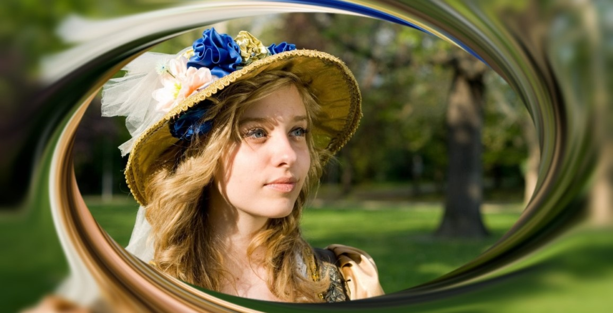

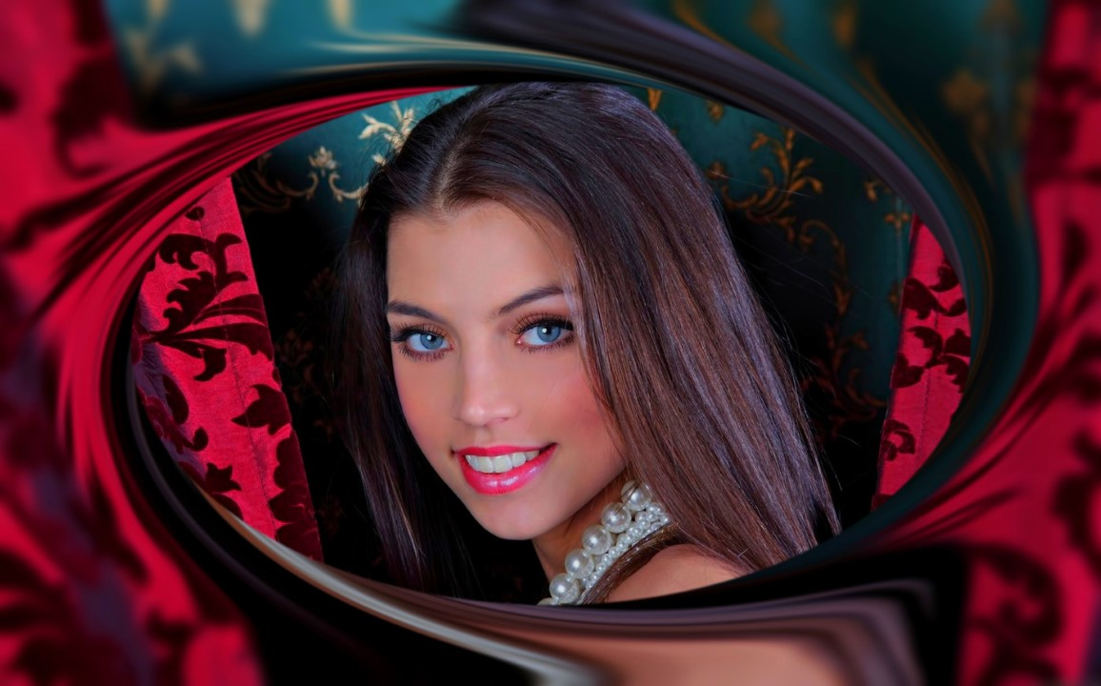
Chicas de verano
Powerpoint Hans
Automatic

Slide 2
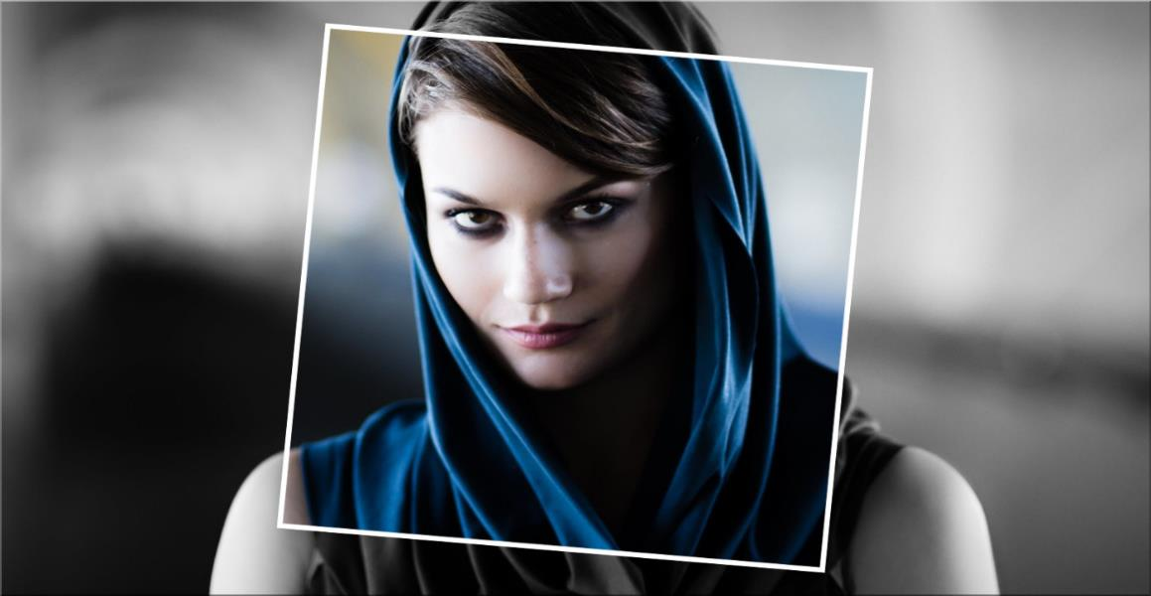


Slide 3
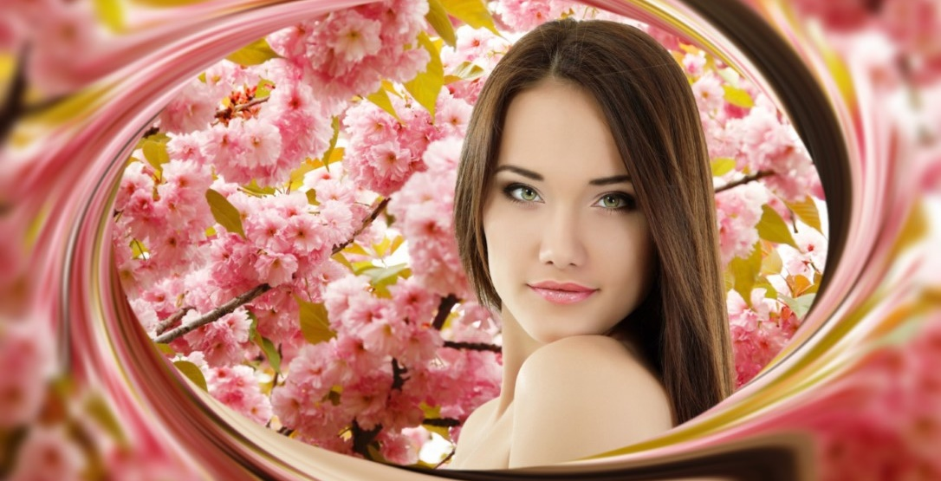

Slide 4
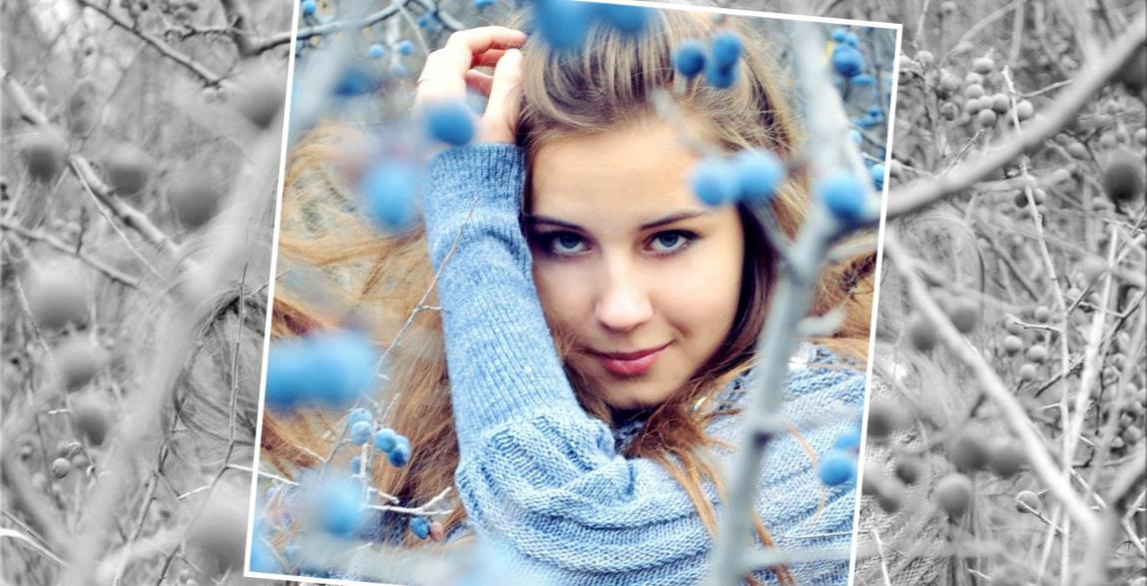

Slide 5
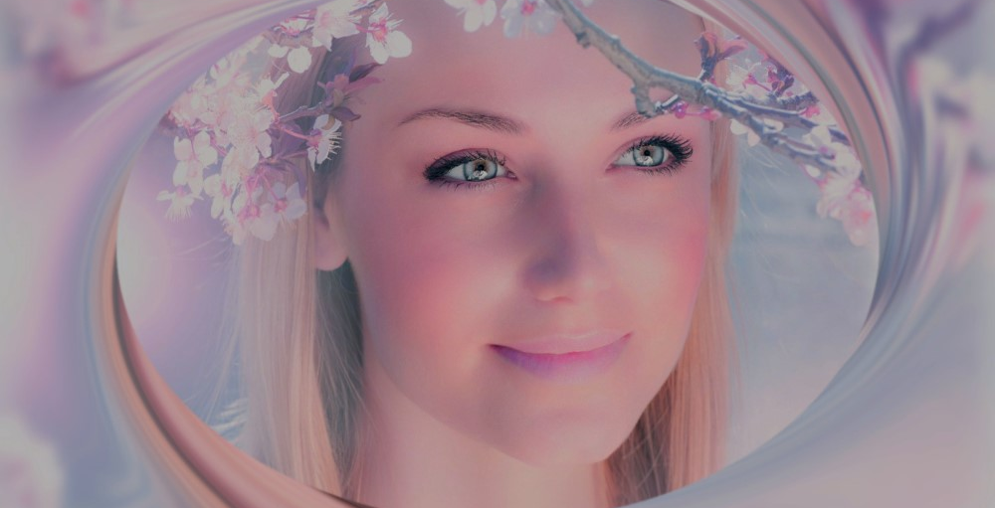

Slide 6
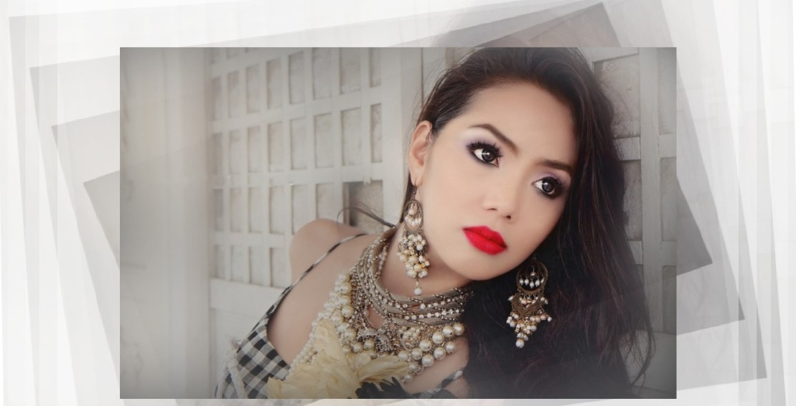

Slide 7
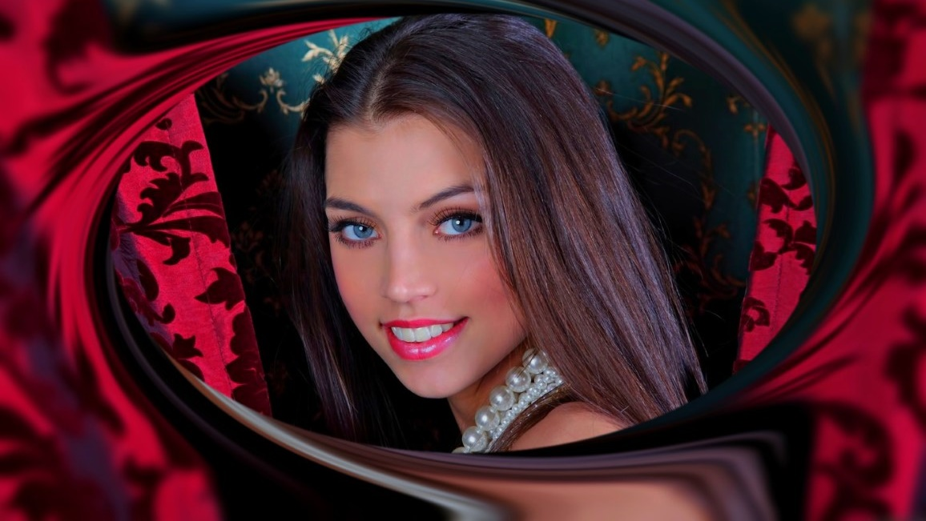

Slide 8
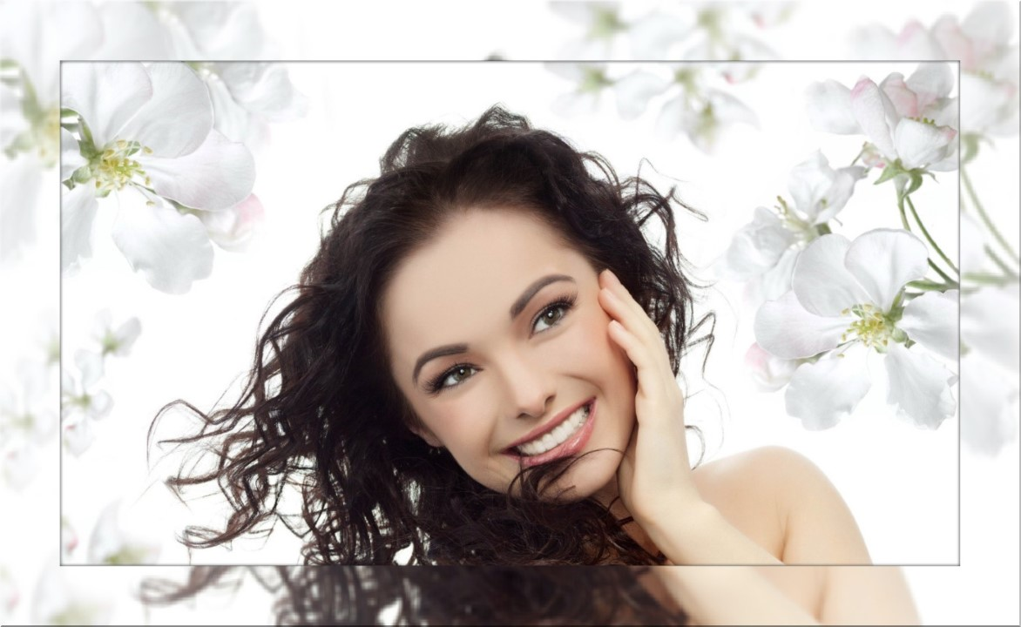

Slide 9
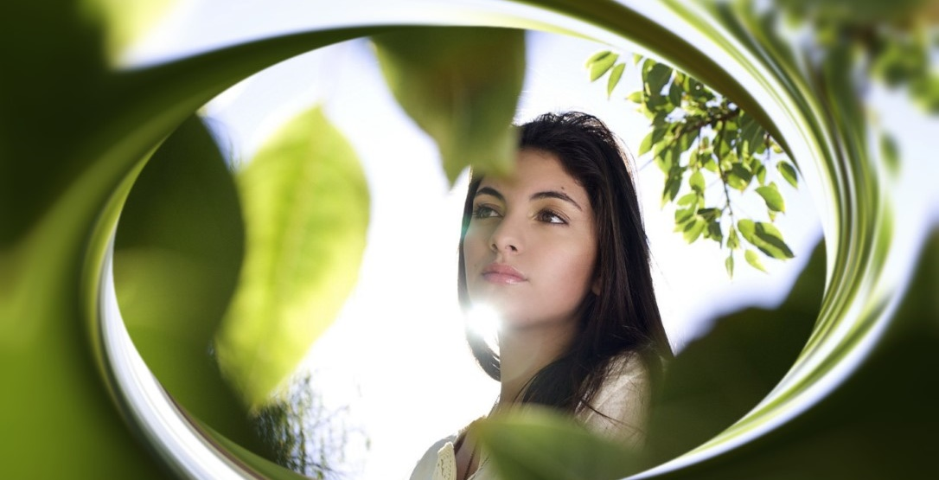

Slide 10
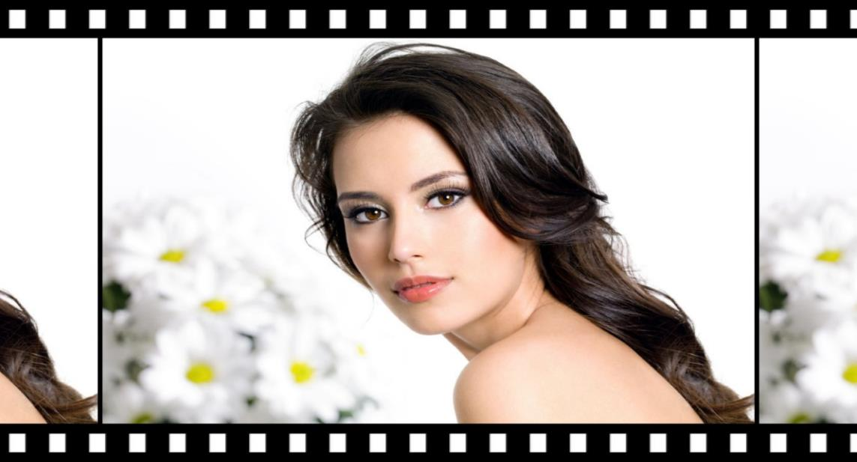

Slide 11


Slide 12
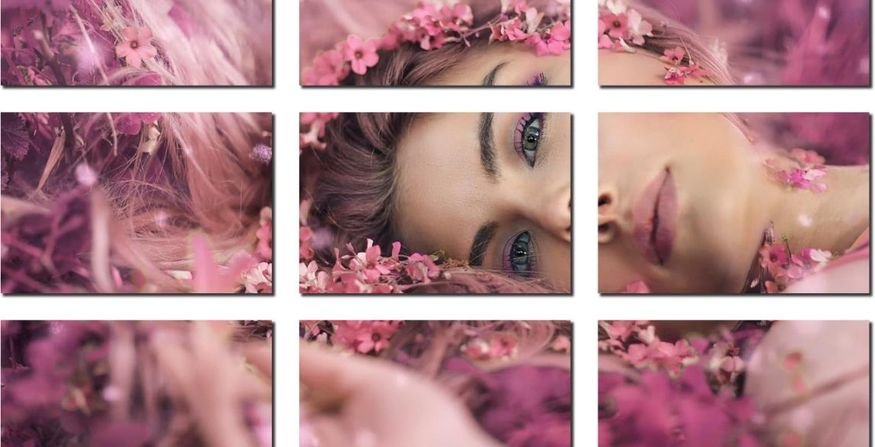

Slide 13


Slide 14
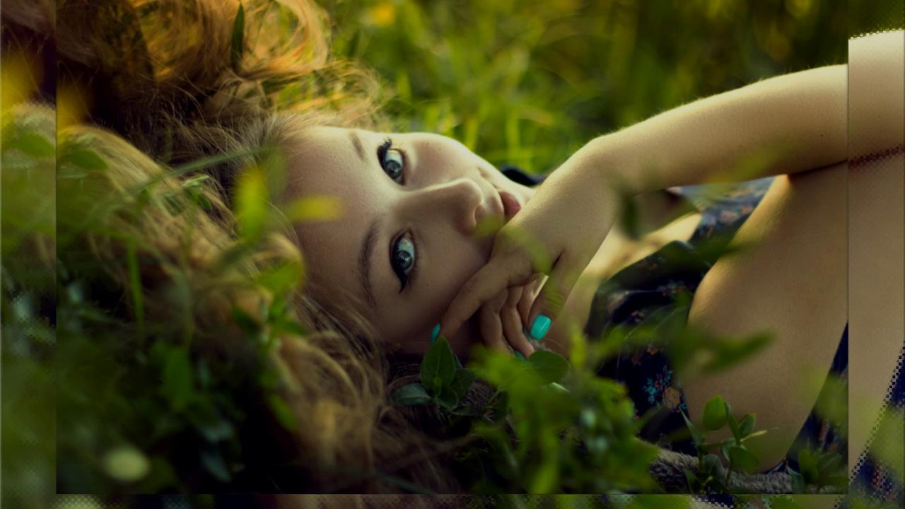

Slide 15
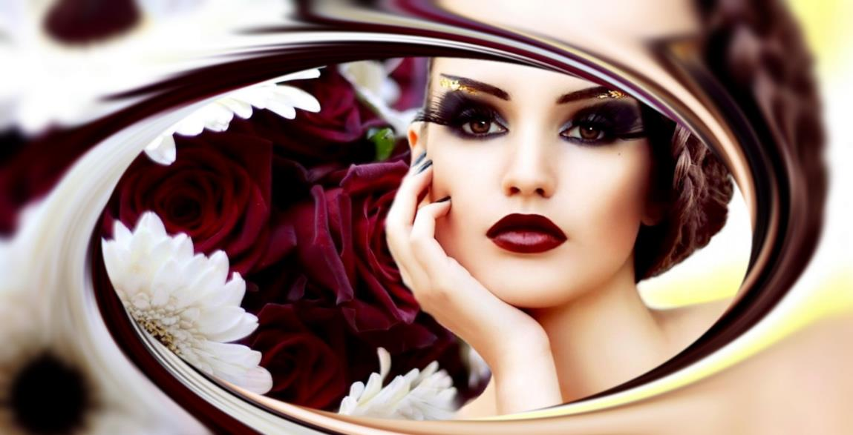
http://blog.seniorennet.nl/hanspowerpoint/

Slide 16







¿Te ha gustado?
Puedes ver más entrando
Aquí
Además puedes recibir powerpoints en tu correo electrónico suscribiéndote aquí:

